Slide 1
國旗在心中飄揚
教學簡報

Slide 2
內容重點
1) 香港特區除懸掛中華人民共和國國旗，還可使用香港特區區旗
2) 我國國旗的象徵
3) 國旗設計的歷史和意涵
4) 《國旗及國徽條例》
5) 國旗的展示
6) 影片：「我們的國旗、國歌和區旗」有聲故事繪本
7) 延伸思考
8) 結語
9) 活動安排

Slide 3
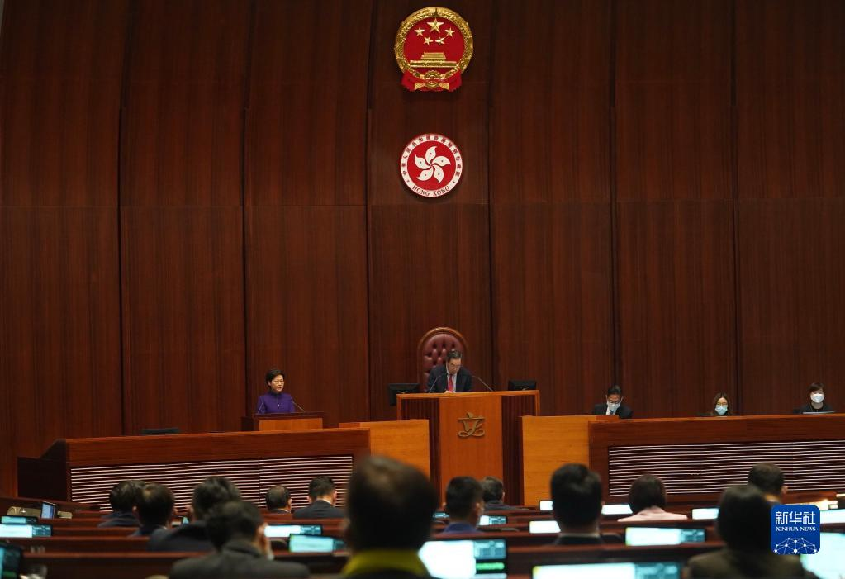

香港特區除懸掛中華人民共和國國旗，還可使用香港特區區旗
香港特別行政區是中華人民共和國不可分離的部分。中華人民共和國國旗和國徽是國家的標誌，也是國家和國家主權的象徵。《基本法》規定香港特區除懸掛中華人民共和國國旗和國徽外，還可使用香港特區區旗和區徽。香港特區區旗和區徽是香港特區的象徵和標誌。
思考問題：
1)懸掛國旗及區旗有何象徵意義？
2)懸掛國徽及區徽有何象徵意義？

Slide 4
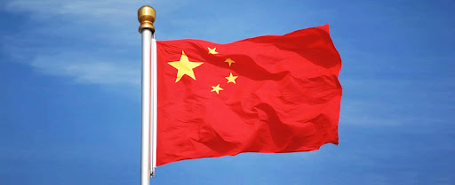
我國國旗的象徵
中華人民共和國國旗的圖案於1949年開始設計。
圖案 | 象徵
國旗的紅色 | 象徵革命
旗上的大星 | 代表中國共產黨
四顆小星 | 代表工人階級、農民階級、民族資產階級和城市小資產階級
旗上五顆五角星及其相互關係 | 象徵中國共產黨領導下的革命人民大團結
五角星用黃色 | 在紅地上顯出光明，黃色較白色明亮美麗
四顆小五角星各有一尖正對著大星的中心點 | 表示圍繞著一個中心而團結，在形式上也顯得緊湊美觀

Slide 5
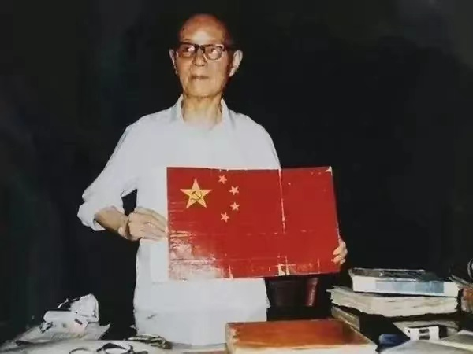
國旗設計的歷史和意涵
1949年6月16日，新政協籌備會決定成立國旗、國徽圖案初選委員會，並於當年7月14日至8月15日在《人民日報》等報紙上發表徵求啟事。1949年9月中國人民政治協商會議第一屆全體會議期間，初選委員會將收到的3012幅圖案選了38幅印發全體代表討論。1949年9月27日，全國政協第一屆全體會議代表通過了以五星紅旗為國旗的議案。1949年10月1日，中華人民共和國國旗在北京天安門廣場首次升起。
國旗是按設計者曾聯松的初稿「復字32號」修改而來。曾聯松後來回憶說：「設計國旗圖案，實在是一種歡呼新中國誕生的喜悅，一種熱切愛國的激情使然。這代表了所有中國人的心聲。」如今，「復字32號」國旗設計圖案陳列在中國共產黨歷史展覽館。
國旗設計者曾聯松與其國旗設計初稿「復字32號」
思考問題：
國旗、國徽圖案初選委員會當初收集到3012幅國旗的設計圖案。想像一下，當年的國旗圖案設計者，心中都承載著一份怎樣的愛國情懷?

Slide 6

《國旗及國徽條例》
《國旗及國徽條例》於1997年7月1日生效，並於2021年10月8日修訂；明確列出侮辱國旗或國徽的行為，包括：
  禁止任何人公開及故意焚燒、毀損、塗劃、玷污、踐踏國旗、國徽或其圖像的方式或以其他方式侮辱國旗或國徽。
網上行為同樣受規範，例如
  在網上發布被侮辱國旗的圖像，亦屬犯法，違者最高可處罰款5萬元及監禁3年。
思考問題：
在互聯網上作出違法行為，是否同樣需要承擔罪責?

Slide 7
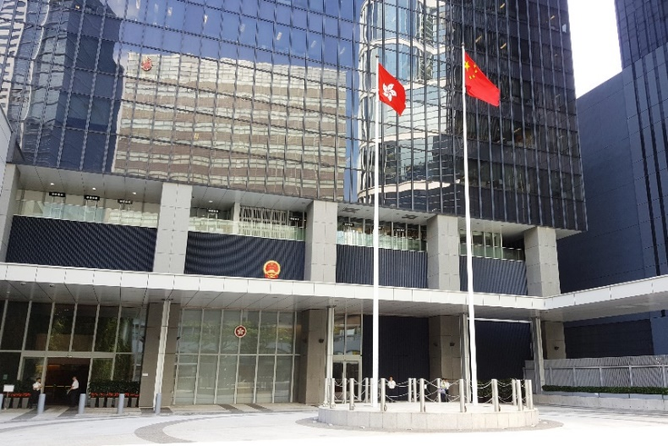
國旗的展示
日子 | 展示地
每日須展示國旗的地點包括： | 行政長官官邸；禮賓府；政府總部；香港特別行政區的口岸管制及檢查站；及香港國際機場。
國慶日(十月一日)、香港特別行政區成立日(七月一日)、勞動節(五月一日)、元旦(一月一日)、農曆年初一、國家憲法日(十二月四日)及工作日須展示國旗的地點： | 行政長官辦公室；行政會議；終審法院；高等法院；及立法會。
思考問題：
在平日上學、放學途中，在學校或住宅附近、我們有否見過一些升掛國旗和區旗的建築物?
在升掛國旗時，須將國旗置於顯著的位置。國旗與其他旗幟同時升掛時，須將國旗置於中心、較高或者突出的位置。國旗與區旗同時或並列升掛、使用時，區旗應小於國旗，國旗在右，區旗在左。

Slide 8
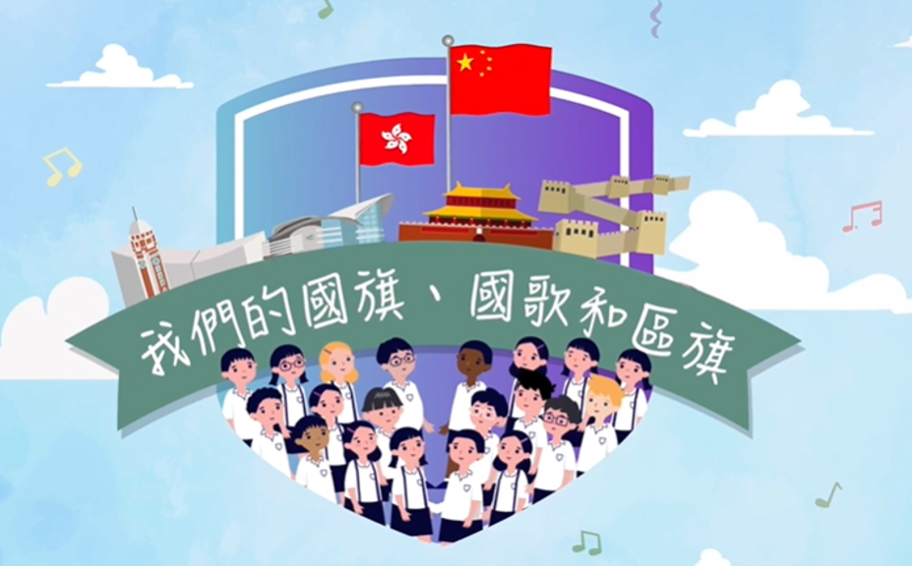

「我們的國旗、國歌和區旗」有聲故事繪本
學與教補充資源：影片
本資源以「有聲故事繪本」的形式，帶出尊重國旗、國歌及區旗的重要性，以及在慶祝重要日子和特別場合中，升掛國旗和區旗及奏唱國歌時應有的禮儀和態度。
https://emm.edcity.hk/media/1_pla09saf/

Slide 9

延伸思考
五星紅旗有著甚麼意涵?
為甚麼每個公民都應當尊重自己國家的國旗?
試以概念圖的形式，將課堂所學畫在紙上
教師可收集學生創作的概念圖，從中選出優秀的作品
邀請作品優秀的學生將概念圖畫在黑板上，並向全班說明其設計理念

Slide 10
結語
香港特別行政區是中華人民共和國不可分離的部分。中華人民共和國國旗是國家的標誌，也是國家和國家主權的象徵，每個公民都應當尊重。我們應該學習及謹記國旗上的圖案及意義，培養自己的國民身份認同，成為一個有識見和負責任的公民。

Slide 11

活動安排
運用課堂所學，學生結合自己設計的概念圖，為主題「國旗在心中飄揚」創作一篇長約5至10分鐘的演講稿
  提示：演講稿可以點列形式撰寫
學生可以4至5人為一組，相互示範如何就主題「國旗在心中飄揚」進行演講
教師可邀請表現優異者向全班作示範

Slide 12
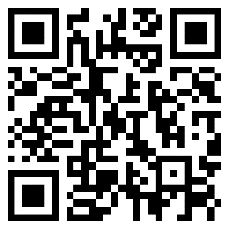

課題延伸閱讀資源
資源名稱 | 資源簡介／與相關講題重點 | 資源二維碼
國旗、國徽、區旗及區徽的展示 | 由政府總部禮賓處製作，專頁詳盡地介紹了升掛國旗、區旗時的要求和注意事項，並附上不同例子讓公眾人士參考。 連結：https://www.protocol.gov.hk/tc/show/show.html
國旗、國徽、國歌 | 由政制及內地事務局製作，專頁涵蓋了《國旗及國徽條例》、行政長官關於展示及使用國旗、國徽及區旗、區徽的規定等內容。 連結：https://www.cmab.gov.hk/tc/issues/national_flag_emblem.htm

